Slide 1
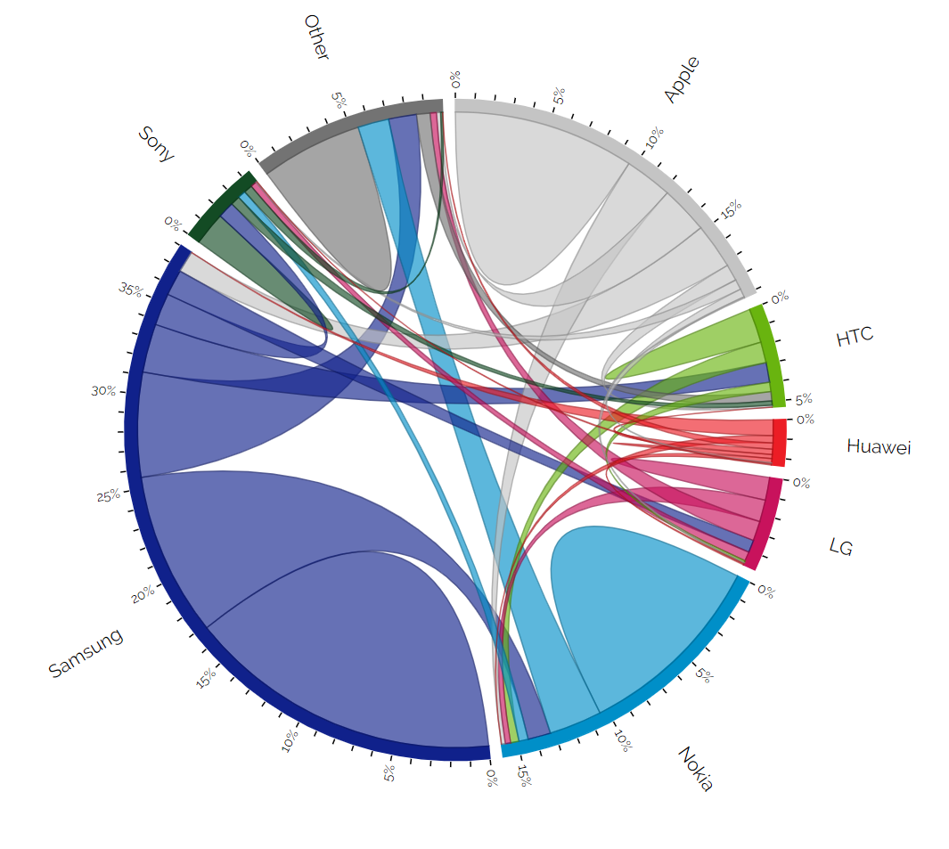
Chord Diagram
Jiawei ZHOU
2018.10.25

